Slide 1
BattleShip Multiplayer
Proyecto Final
Programación Orientada a Objetos - 2
Jerónimo José Harmsen Arrarte
Ivan Emilius Mamani Arisaca
Angélica Sánchez Barreto

Slide 2
Objetivos
Desarrollar el clásico juego battleShip.
Implementar la estructura necesaria para soportar interacción Multiplayer
Posicionar las 4 tipos de nave, 10 en total, en el tablero sin superposiciones
Atacar por turnos utilizando un algoritmo basado en números aleatorios
Determinar el ganador de la partida
Utilizar distintos conceptos desarrollados durante el ciclo tales como el uso de archivos,algoritmos de la librería estándar,entre otros.

Slide 3
Como se juega?
Se crean los tableros de ambos jugadores.
Se lee el nombre de los jugadores y se aceptan si no existen y son diferentes entre ellos.
Se leen las posiciones de las flotas de los jugadores uno por uno y se verifica el estado y el mensaje de este.
Una vez iniciado el juego, cada jugador manda sus disparos a su oponente y se verifica lo mismo que en las posiciones.
El juego acaba cuando un jugador logre destruir todas las naves de su oponente.

Slide 4
battleShip.in
Estados:
ACCEPTED
REJECTED
Estados:
ACCEPTED
REJECTED
Mensajes:
CONTINUE
COMPLETE
FULL
BUSY
OUTSIDE
Estados:
ACCEPTED
REJECTED
Mensajes:
FAILED
DAMAGED
DESTROYED
GAMEOVER
WINNER
Los comandos de leen de los archivos y se escriben en otros, los cuales son los que muestran STATUS y MESSAGES.

Slide 5
Funcionamiento
-HandShake: Es la señal para iniciar, envía el nombre de P1 y recibe el de P2. Estos deben ser diferentes para enviar la confirmación junto al token único que valida la comunicación.
-PlaceFleet: recibe el token junto al tipo de nave, posicion y orientacion. El token es validado antes de ejecutar esta acción.
-Attack: recibe el token y este es validado; la coordenada del ataque se recibe en la siguiente línea.
handshake
Token
PlaceFleet
Attack
Winner
-Token: Este es el número que permite la comunicación entre los jugadores, debe mantenerse constante a lo largo de toda la partida

Slide 6
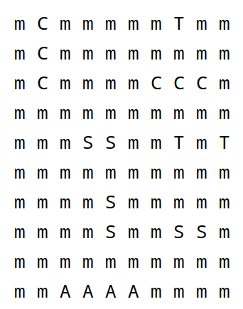
PlaceFleet
Las flotas se posicionan dentro un vector de vectores de casillas.
Las casillas son las encargadas de:
Posicionar las flotas.
Verificar si están libres o no.
Verificar si un ataque fue satisfactorio o no.
Para diferenciar las flotas en el tablero, estas son identificadas por una letra.

Slide 7
A.I
Artificial Intelligence
El P2 cuenta con un algoritmo para posicionar las naves en el tablero.
P2 también cuenta con un algoritmo para atacar las del oponente
Ambos algoritmos utilizan números aleatorios inicialmente
Cuando un disparo fue exitoso, el siguiente deberá ser adyacente a ese

Slide 8
Ships
Cada jugador tiene 10 naves a posicionar:
1 Aircraft Carrier
2 Battlecruisers
3 Submarines
4 Torpedo boat
Cada nave tiene:
Tamaño (1-4)
Cantidad de daño (para el puntaje de cada jugador)
Coordenadas
Orientación (Horizontal(H)/Vertical(V))

Slide 9
Juego
Un jugador gana luego de haber conseguido los 18 puntos, es decir, ha destruido todas las flotas de su oponente.
Cabe la posibilidad que se dé un empate luego de que cada jugador haya disparado una misma cantidad de tiros fija y hayan acertado en en igual número de casillas.
Al realizar un ataque y este ser fallido, en el tablero de la “computadora” se muestra una línea “-”, para no realizar un tiro en el mismo lugar. En caso de haber acertado, se muestra un “+”.

Slide 10
Conclusiones
Implementamos el juego battleShip multijugador
Utilizamos diversos conceptos aprendidos durante el semestre(archivos, STL, contenedores)
Se controlan la excepciones y los errores, el Token debe ser consistente y el nombre de cada jugador debe ser único
Implementamos una interfaz gráfica básica para mejor la experiencia al usuario

Slide 11
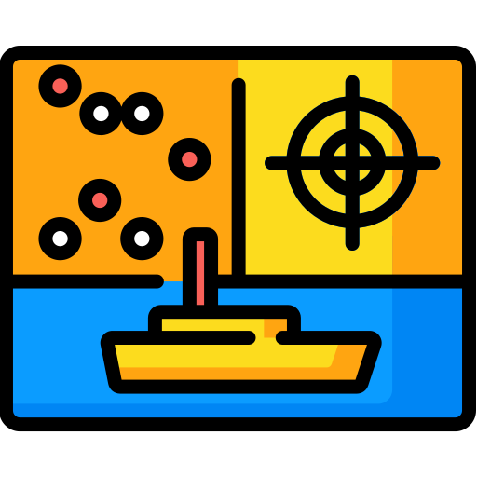
Muchas gracias

